Slide 1


Institut Supérieur d’Enseignement
Technologique de Rosso
Société Nationale des Aménagements
Agricoles et des Travaux
SNAAT
Amélioration de la Maintenance des Pelles Hydrauliques
(Pelle Standard ZX330-3)
Encadré par:
Prof. Cheikh Kaber Bouhamadi – ISET
Mr. Abou Diallo - SNAAT
Elaboré par:
Oussama Mohamed Teyib
El Bechir Sidi Sidiya
Mohamedou Ahmed Kleib
2023-2024

Slide 2
Sommaire
Les Pelles Hydrauliques
Le but de notre projet
La pelle standard Hitachi ZX330
Le système hydraulique de la pelle ZX330-3
Le système hydraulique de la pelle ZX330-3
Alimentation en fluide
Alimentation en fluide
Le circuit pilote
Les circuits des actionneurs et retour du fluide

Slide 3
Amélioration de la Maintenance de la pelle ZX330-3
L’AMDEC
Diagramme de Pareto
Recommandations
Conclusion générale

Slide 4
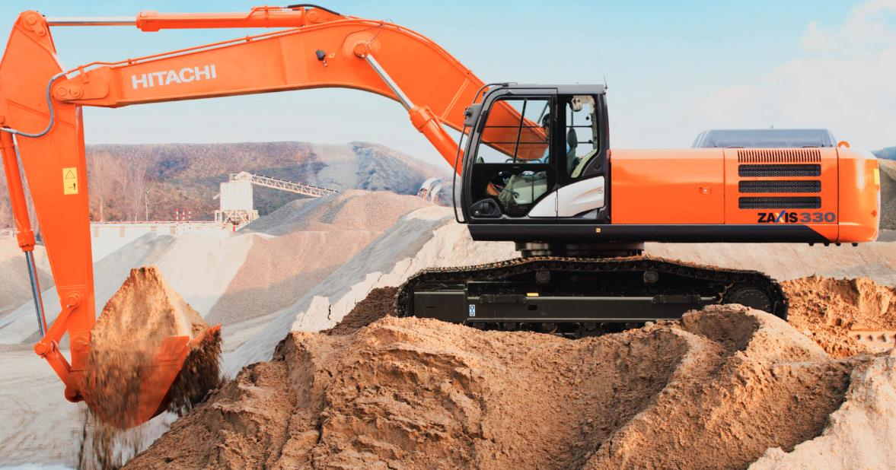
Le but de notre projet
Pourquoi nous avons décidé d'étudier la pelle hydraulique?

Slide 5
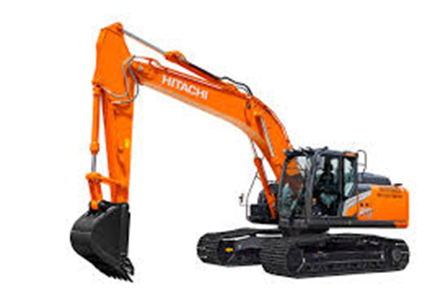
La pelle standard Hitachi ZX330-3
Qu’est ce que une pelle standard Hitachi ZX330-3?
Quels sont les composants de la pelle ZX330-3?

Slide 6
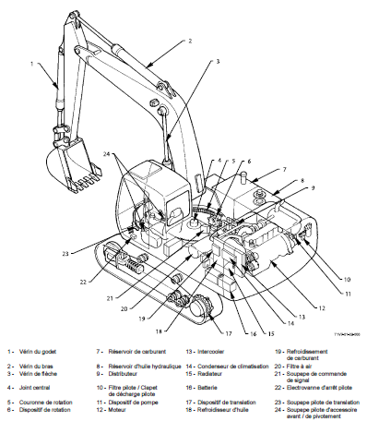

Slide 7
Le système hydraulique de la pelle ZX330-3
Alimentation en fluide hydraulique
Block de distribution du fluide hydraulique
Les circuits des actionneurs et le retour du fluide vers le réservoir
Le Circuit Pilote de la Pelle

Slide 8
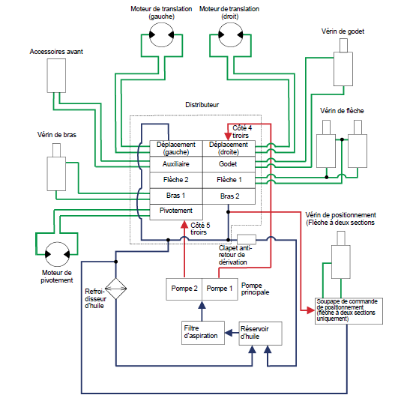
Schéma du système hydraulique de la pelle ZX330-3

Slide 9
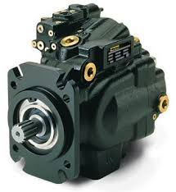
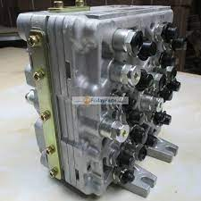
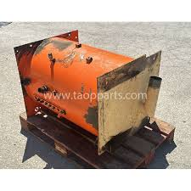
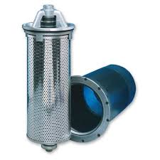
Alimentation en fluide
Pompe principal
Block de distribution
Réservoir hydraulique
Filtre hydraulique

Slide 10
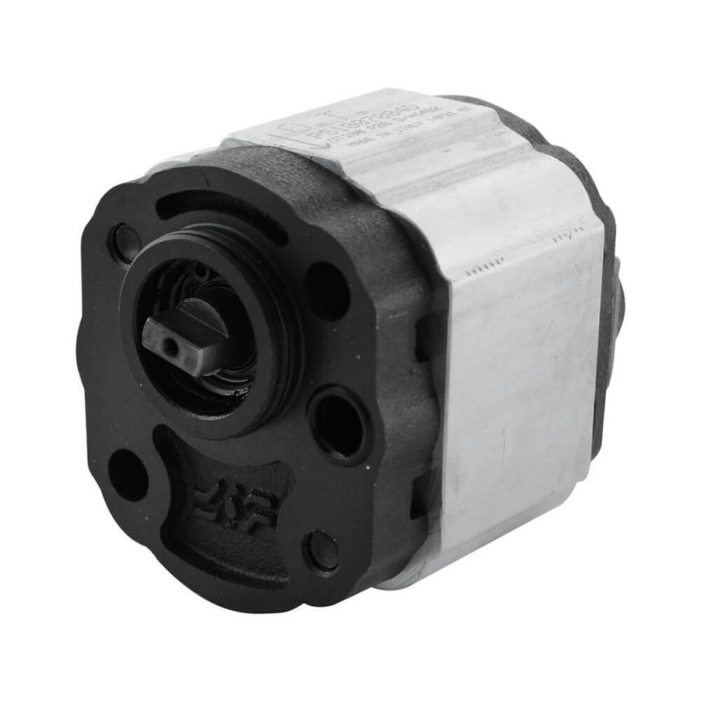
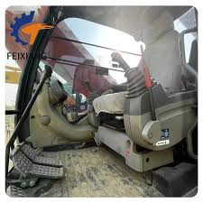
Le circuit pilote de la pelle ZX330
Les manettes
Réservoir hydraulique
Pompe pilote
Filtre pilote
Block de distribution

Slide 11
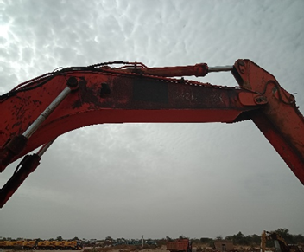
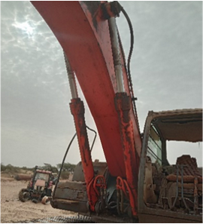
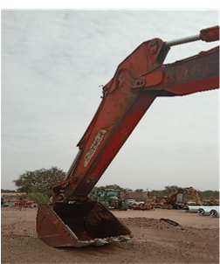

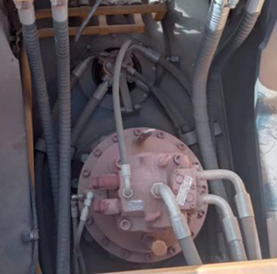
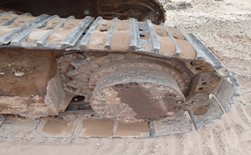
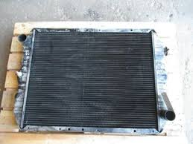
Les circuits des actionneurs et le retour du fluide
Block de distribution
Vérin de la flèche
Vérin du bras
Vérin du godet
Moteur de translation
Moteur d’orientation
Système de refroidissement
Réservoir hydraulique
3
2
4
8
1
6
5
7

Slide 12
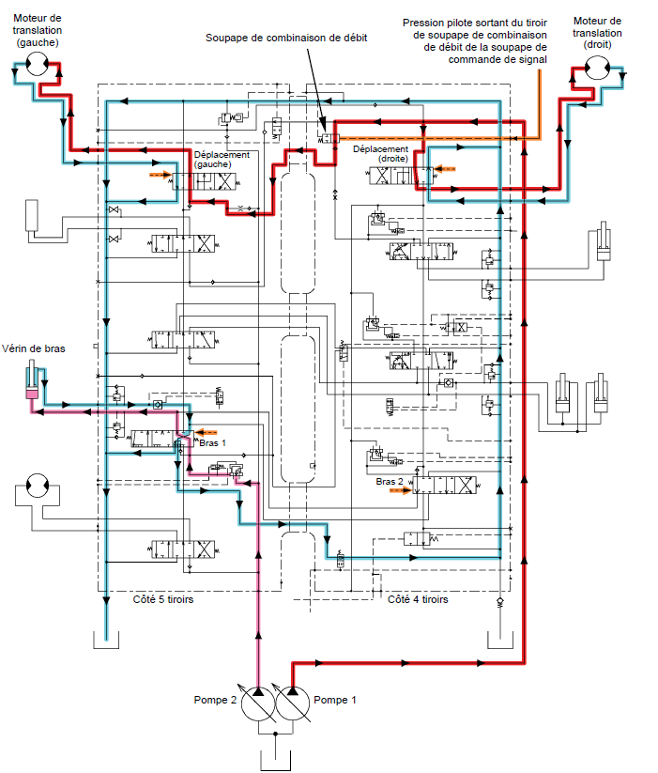
Circuit de déplacement de la pelle et du mouvement du bras

Slide 13
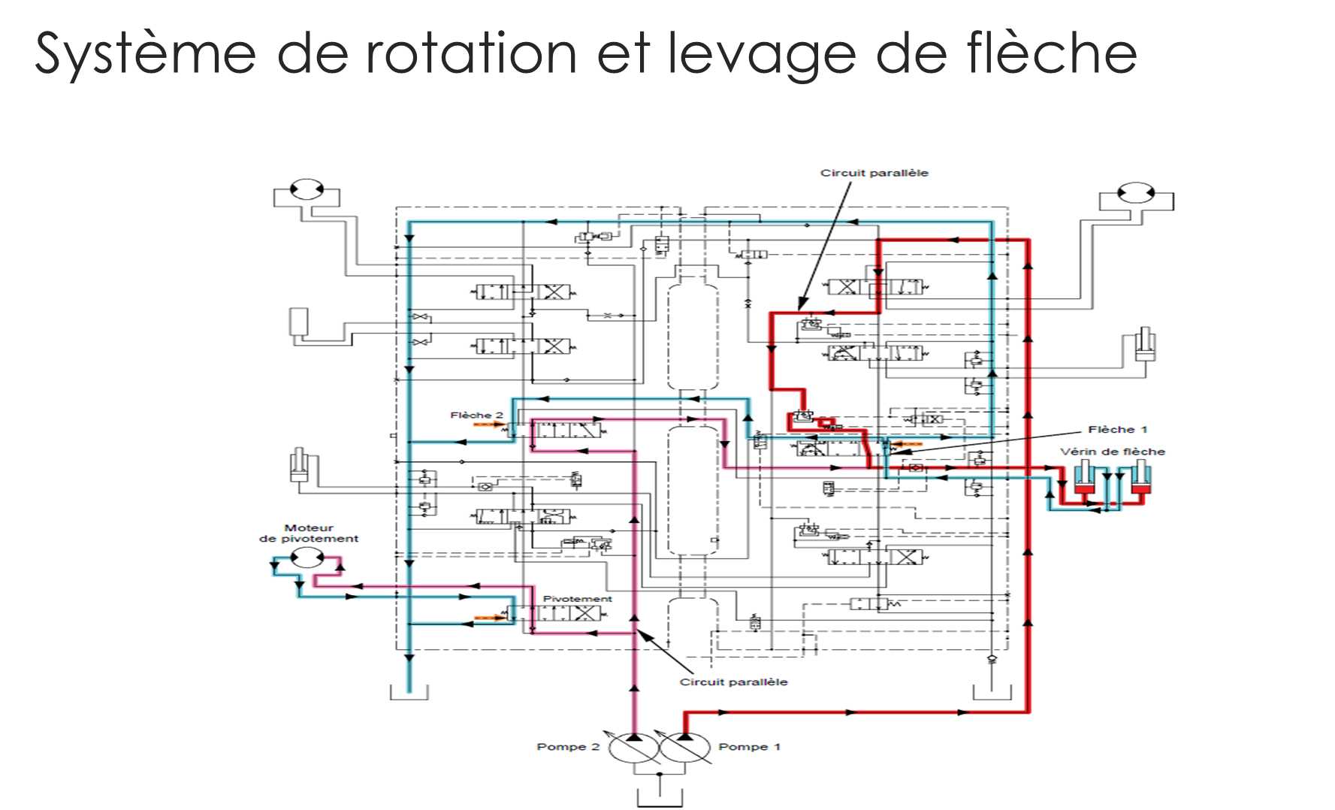
Circuit d’orientation de la pelle et du mouvement de la flèche

Slide 14
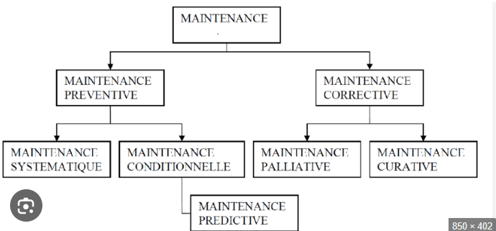
Amélioration de la Maintenance de la pelle ZX330-3
Qu’est-ce que la maintenance?
Quels sont les types de la maintenance?
Que désigne l’amélioration de la maintenance?

Slide 15
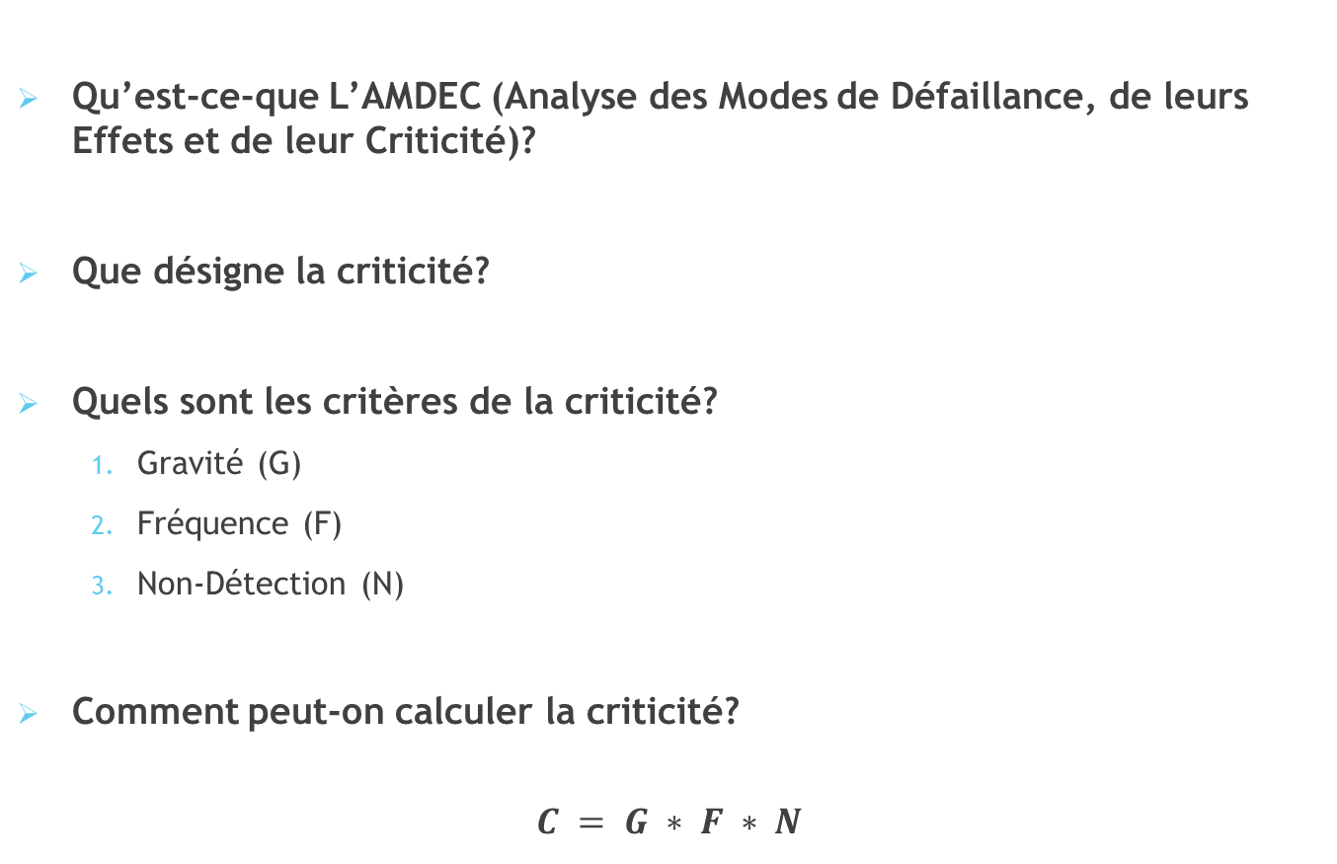
L’AMDEC
Qu’est-ce-que L’AMDEC (Analyse des Modes de Défaillance, de leurs Effets et de leur Criticité)?
Que désigne la criticité?
Quels sont les critères de la criticité?
Gravité (G)
Fréquence (F)
Non-Détection (N)
Comment peut-on calculer la criticité?
$$C = G ∗ F ∗ N$$

Slide 16
Application de la méthode AMDEC sur la partie hydraulique de ZX330
Elément | Fonction | Mode de défaillance | Détection | Causes | Effets | Criticité = F * G * N
 |  |  |  |  |  | F | G | N | C
Distributeur | Distribution du fluide hydraulique | -flexibles coupés -Blocage de clapets ou de tiroirs | -Visuel -Démontage | - usure - les impuretés | -surconsommation d’huile -l’arrêt d’une fonction -l’arrêt de la machine -défaillance de pompe ou autres composants | 3 | 3 | 2 | 18

Slide 17
Elément | Fonction | Mode de défaillance | Détection | Causes V | Effets | Criticité = F * G * N
 |  |  |  |  |  | F | G | N | C
Pompes hydrauliques | Génération de la pression hydraulique | -usure des pistons -usure de l’arbre d’entrainement | -Visuel -Démontage | -frottement -Manque d’huile -faiblesse de ressorts | -fonctionnement lent -l’arrêt de fonctionnement | 1 | 3 | 3 | 9
Pompe pilote | Alimenter le circuit de commande | -usure d’arbre d’entrainement -usure de cavité de pompe pilote
 |  |  |  |  |  | 2 | 3 | 3 | 18

Slide 18
Elément | Fonction | Mode de défaillance | Détection | Causes | Effets | Criticité = F * G * N
 |  |  |  |  |  | F | G | N | C
Les filtres | filtration du fluide hydraulique | -colmatage | -Démontage | -les débris | -défaillance de pompes -manque de pression -faiblisse du circuit hydraulique | 2 | 1 | 2 | 4
Les mannettes | Commander les actionneurs | -coinçage des pistons | -démontage | -les joints d’étanchéité usés | dysfonctionnement des actionneurs commandé par les manettes défaillantes | 1 | 2 | 2 | 4

Slide 19
Elément | Fonction | Mode de défaillance | Détection | Causes | Effets | Criticité
 |  |  |  |  |  | F | G | N | C
Vernis | Convertissent l’énergie hydraulique en force mécanique linéaire | -Fuite d’huile | -Visuel -Démontage | -défaillance des tiges - usure des joints d’étanchéité | -Perte de force -L’arrêt du travail | 3 | 2 | 2 | 12
Moteur d’orientation | Assure l’orientation de la pelle | -Problèmes d’orientation -Bruit vient de côté du moteur | -Visuel -Entendu | -Blocage des freins -cassures des pistons -Orifices bouchés | -L’arrêt partiel ou complet de fonction (orientation) | 1 | 3 | 1 | 3
Moteur de translation | Assure le déplacement de la pelle | -Problèmes de déplacement ou de freinage | -Visuel -Démontage |  | Empêche le translation du côté moteur défaillant | 2 | 3 | 1 | 6

Slide 20
Le diagramme de Pareto
Quels sont les étapes pour établir un diagramme de Pareto?
Qu’est-ce-que un diagramme de Pareto?
Composant | Criticité | Criticité cumulée | Pourcentage cumulé
Pompe pilote | 18 | 18 | 24,3%
Distributeur | 18 | 36 | 48,6%
Vérins | 12 | 48 | 64,9%
Pompes principales | 9 | 57 | 77%
Barbotins | 6 | 63 | 85,1%
Manettes | 4 | 67 | 91%
Filtres | 4 | 71 | 96%
Moteur d’orientation | 3 | 74 | 100%

Slide 21
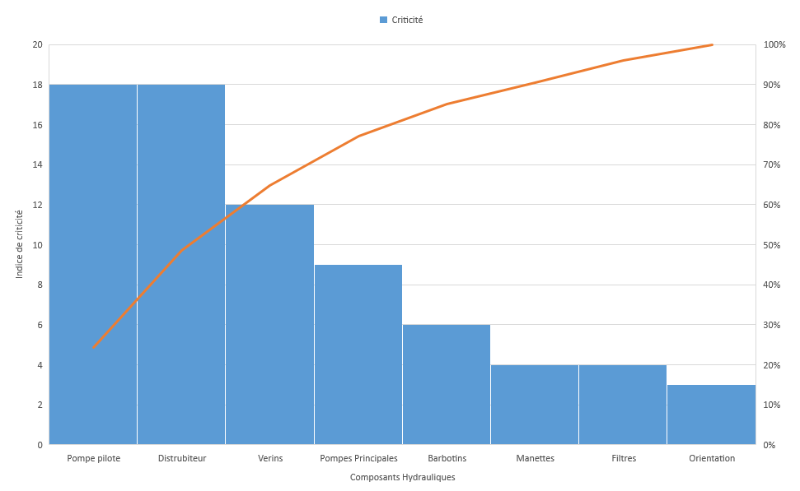
Application de la méthode Pareto sur la partie hydraulique de ZX330

Slide 22
Recommandations
Sur la base des analyses que nous avons effectuée (L’AMDEC et Le Pareto), voici nos recommandations pour améliorer la maintenance:
Surveillance régulière
Entretien préventif renforcé
Formation du personnel
Plan de remplacement des pièces
Documenter les processus

Slide 23
Conclusion générale
D'abord, ce stage nous a permis d'approfondir nos connaissances dans le domaine professionnel et d'établir des relations professionnelles avec différentes personnes. Ensuite, ce projet de fin d'études nous a offert une précieuse opportunité d'approfondir nos compétences dans le domaine de la maintenance des pelles hydrauliques, en mettant un accent particulier sur la pelle ZX330-3.
Nous avons pu étudier notre sujet de manière approfondie, en comprenant en détail le fonctionnement complexe du système hydraulique de la pelle ZX330-3. Cette compréhension nous a permis d'identifier les aspects critiques nécessitant une attention particulière lors des opérations de maintenance.

Slide 24


Mercie pour votre attention
Votre douleur est le notre
Amélioration de la Maintenance des Pelles Hydrauliques

